Slide 1
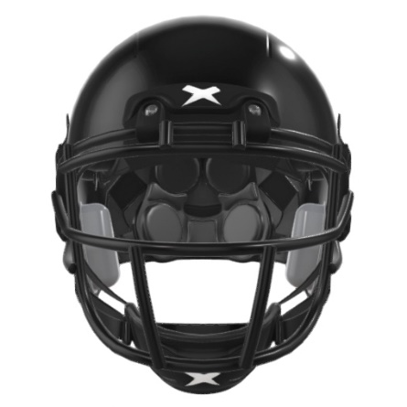
Erhältlich in jeglichen Farben
Schlichtes Design
In 4 verschieden Größen erhältlich
2 Jahre Garantie
Markenlogo am Bumper und am Kinnriemen
Kann mit allen Facemasks kombiniert werden
289,00$
Rabatt, wenn mehrere gekauft werden
Erhältlich bei Fachhändlern
Kann auch über Onlineshop erworben werden
Werbung nur Online und in den USA
Viel Werbung über Influencer Marketing
Werbung durch Profispieler

